Slide 1
고고학 자료 통계분석
Week 1 : Intro
숭실대학교 사학과 석사과정 1학기
주 찬 혁

Slide 2

소개
이 름 : 주 찬 혁
나 이 : 26세
학 력 :
동국대학교 고고미술사학과 졸업
숭실대학교 사학과 석사 1학기
관 심 분 야 :
원삼국시대, 백제 한성기, 중부지역, 인구변동
여자친구 : 정수은 ~~

Slide 3
계획
주차 | 제목 | 내용
1 | Intro | 소개, R 설치
2 | 기초 통계(1) | 모집단과 표본, 기술통계량
3 | 기초 통계(2) | 변수의 종류, 가설과 오류, 분석 절차
4 | 전처리 | 데이터 전처리
5 | 시각화 | 다양한 종류의 그래프
6 | 검정 | t-검정, Median Polish
7 | 회귀분석 | 선형회귀, 다중선형회귀, 로지스틱회귀
8 | 군집분석 | K-means,
9 | 판별분석 | DA, MDA
10 | 주성분분석 | PCA

Slide 4
고고학자료에 통계분석이 필요한 이유
급격히 증가한 고고학 자료의 수량.
시각화를 통해 직관적인 설명 가능.
현상을 보다 객관적으로 설명할 수 있음.
연구의 스펙트럼을 넓힐 수 있음.
비가시적인 현상을 포착할 수 있음.

Slide 5




다양한 통계 프로그램

Slide 6
R?
통계 및 그래프 작성을 위한 프로그래밍 언어
인터프리터 형식
절차지향적 프로그래밍
무료!
이미 만들어진 다양한 패키지 사용 가능
(ggplot2, dplyr, rcarbon …)

Slide 7
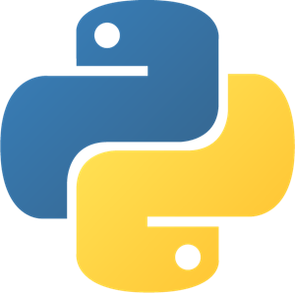
R vs Python
절차지향적
거의 모든 분석이 패키지로 구현되어 있음
분야별로 패키지들이 세분화되어 있음
객체지향적
범용성 우수
배우기 쉬움
코드 가독성 우수
웹 서비스 가능

Slide 8
R 설치
참고 : https://iamoverthemoon.tistory.com/64
R 홈페이지 : https://www.r-project.org/
R Studio 홈페이지 : https://www.rstudio.com/
*주의사항 : 경로에 한글이 존재하면 오류가 발생할 수 있음!
R 설치
R Studio 설치
Package 설치

Slide 9
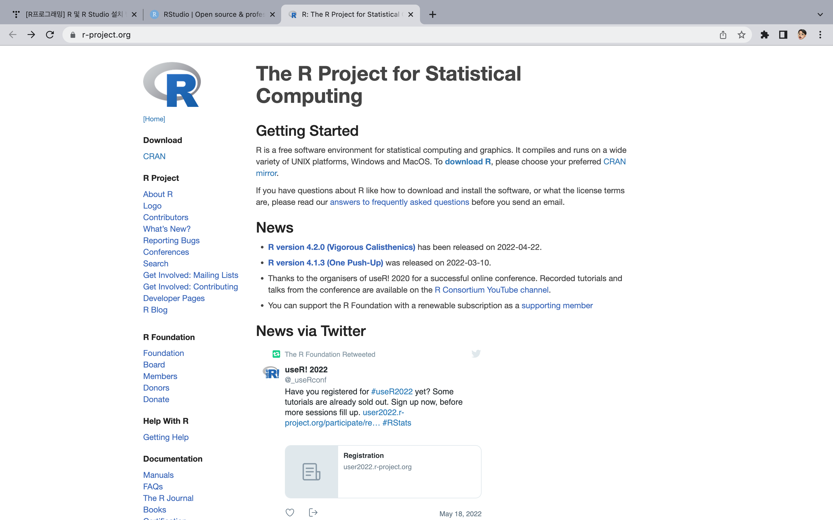
R 설치
*공통
R 홈페이지에 접속 후 Download 탭의 CRAN 클릭

Slide 10
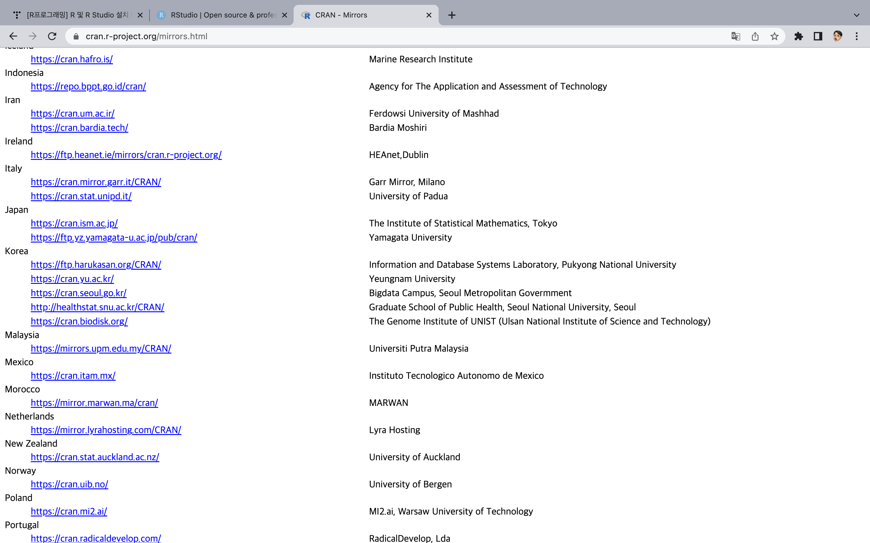
R 설치
*공통
Korea 탭을 찾아서 하위의 아무 항목이나 클릭

Slide 11
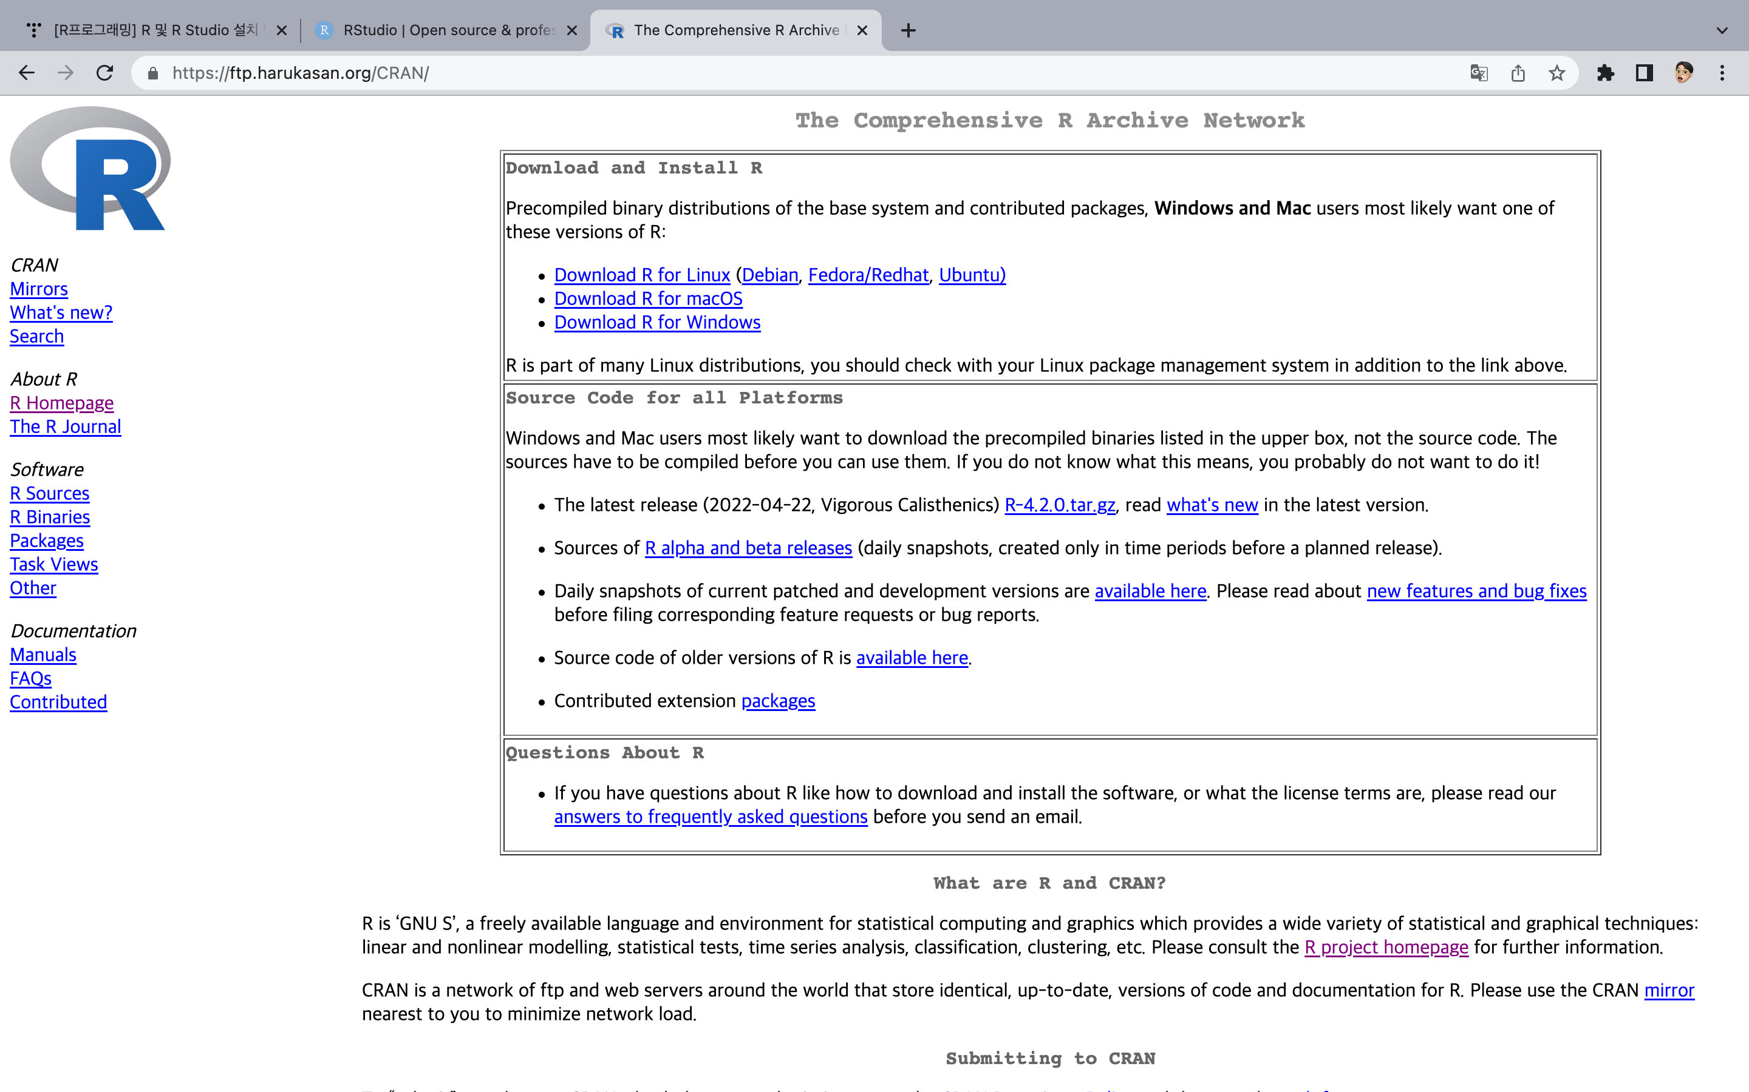
R 설치
*공통
Download and Install R 탭에서 본인 컴퓨터 운영체제에 맞는 항목 클릭

Slide 12
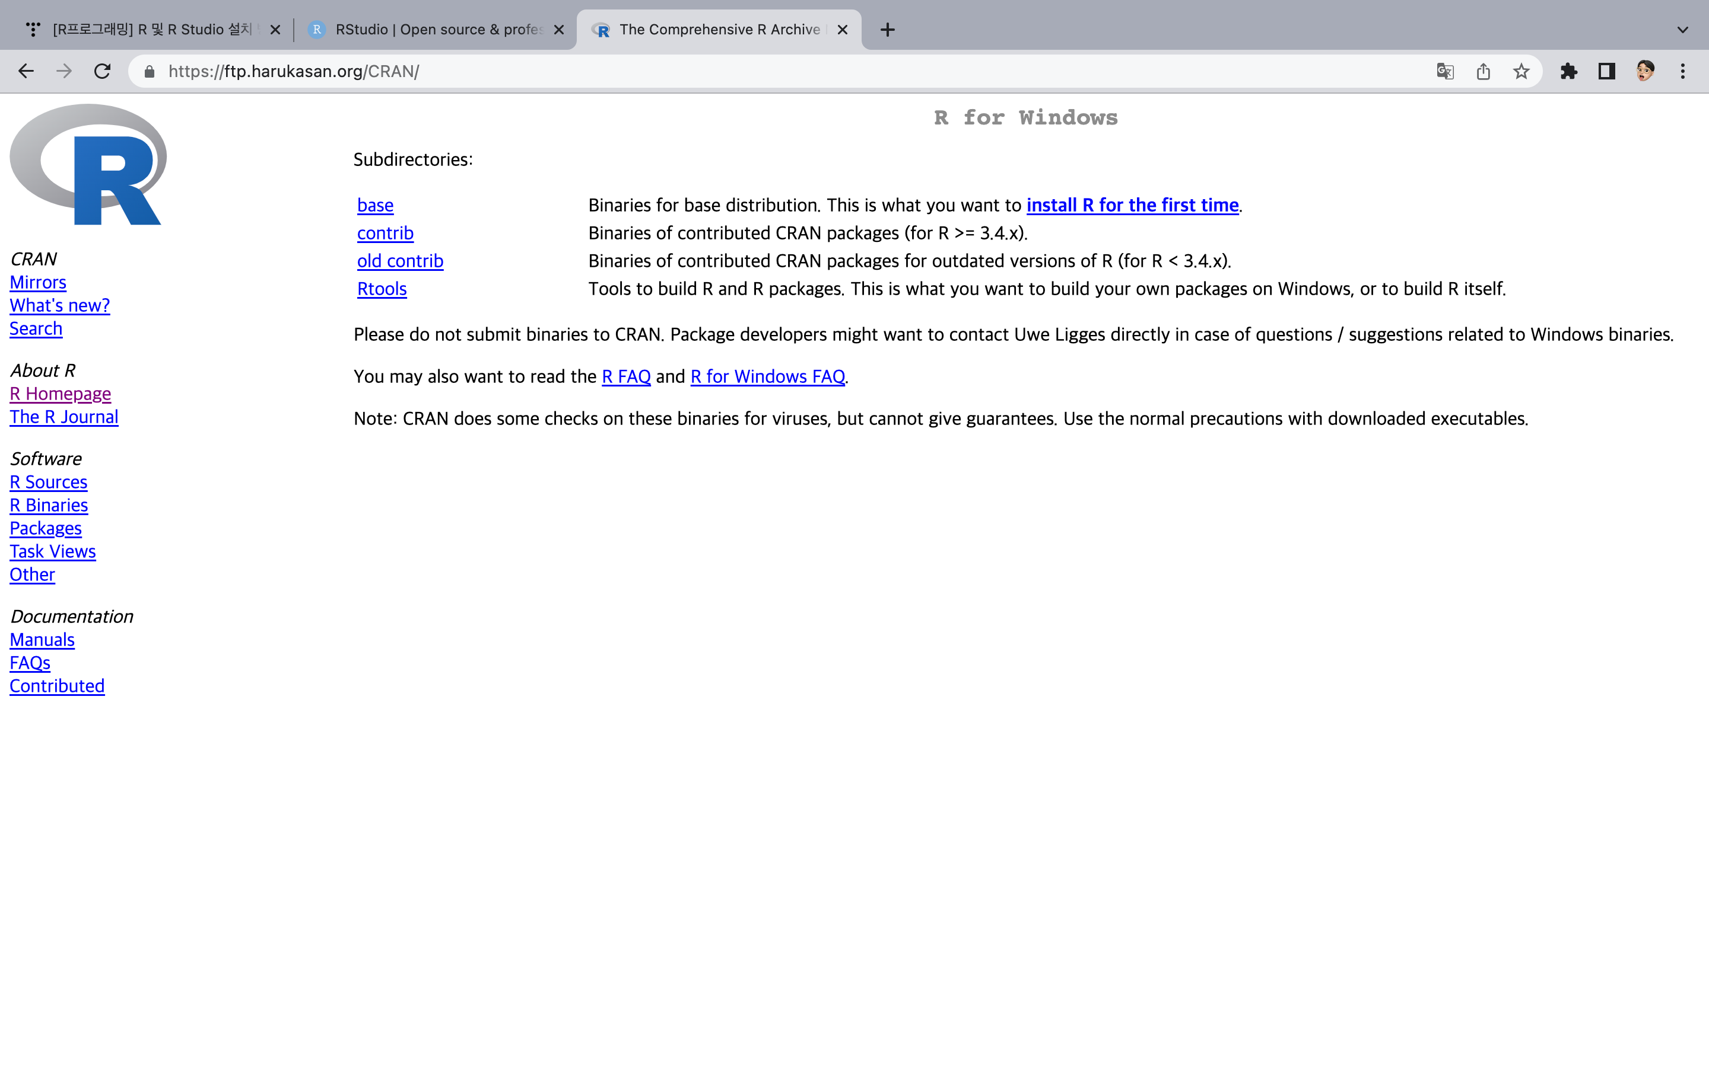
R 설치
*Windows
Subdirectories 탭의 base 클릭

Slide 13
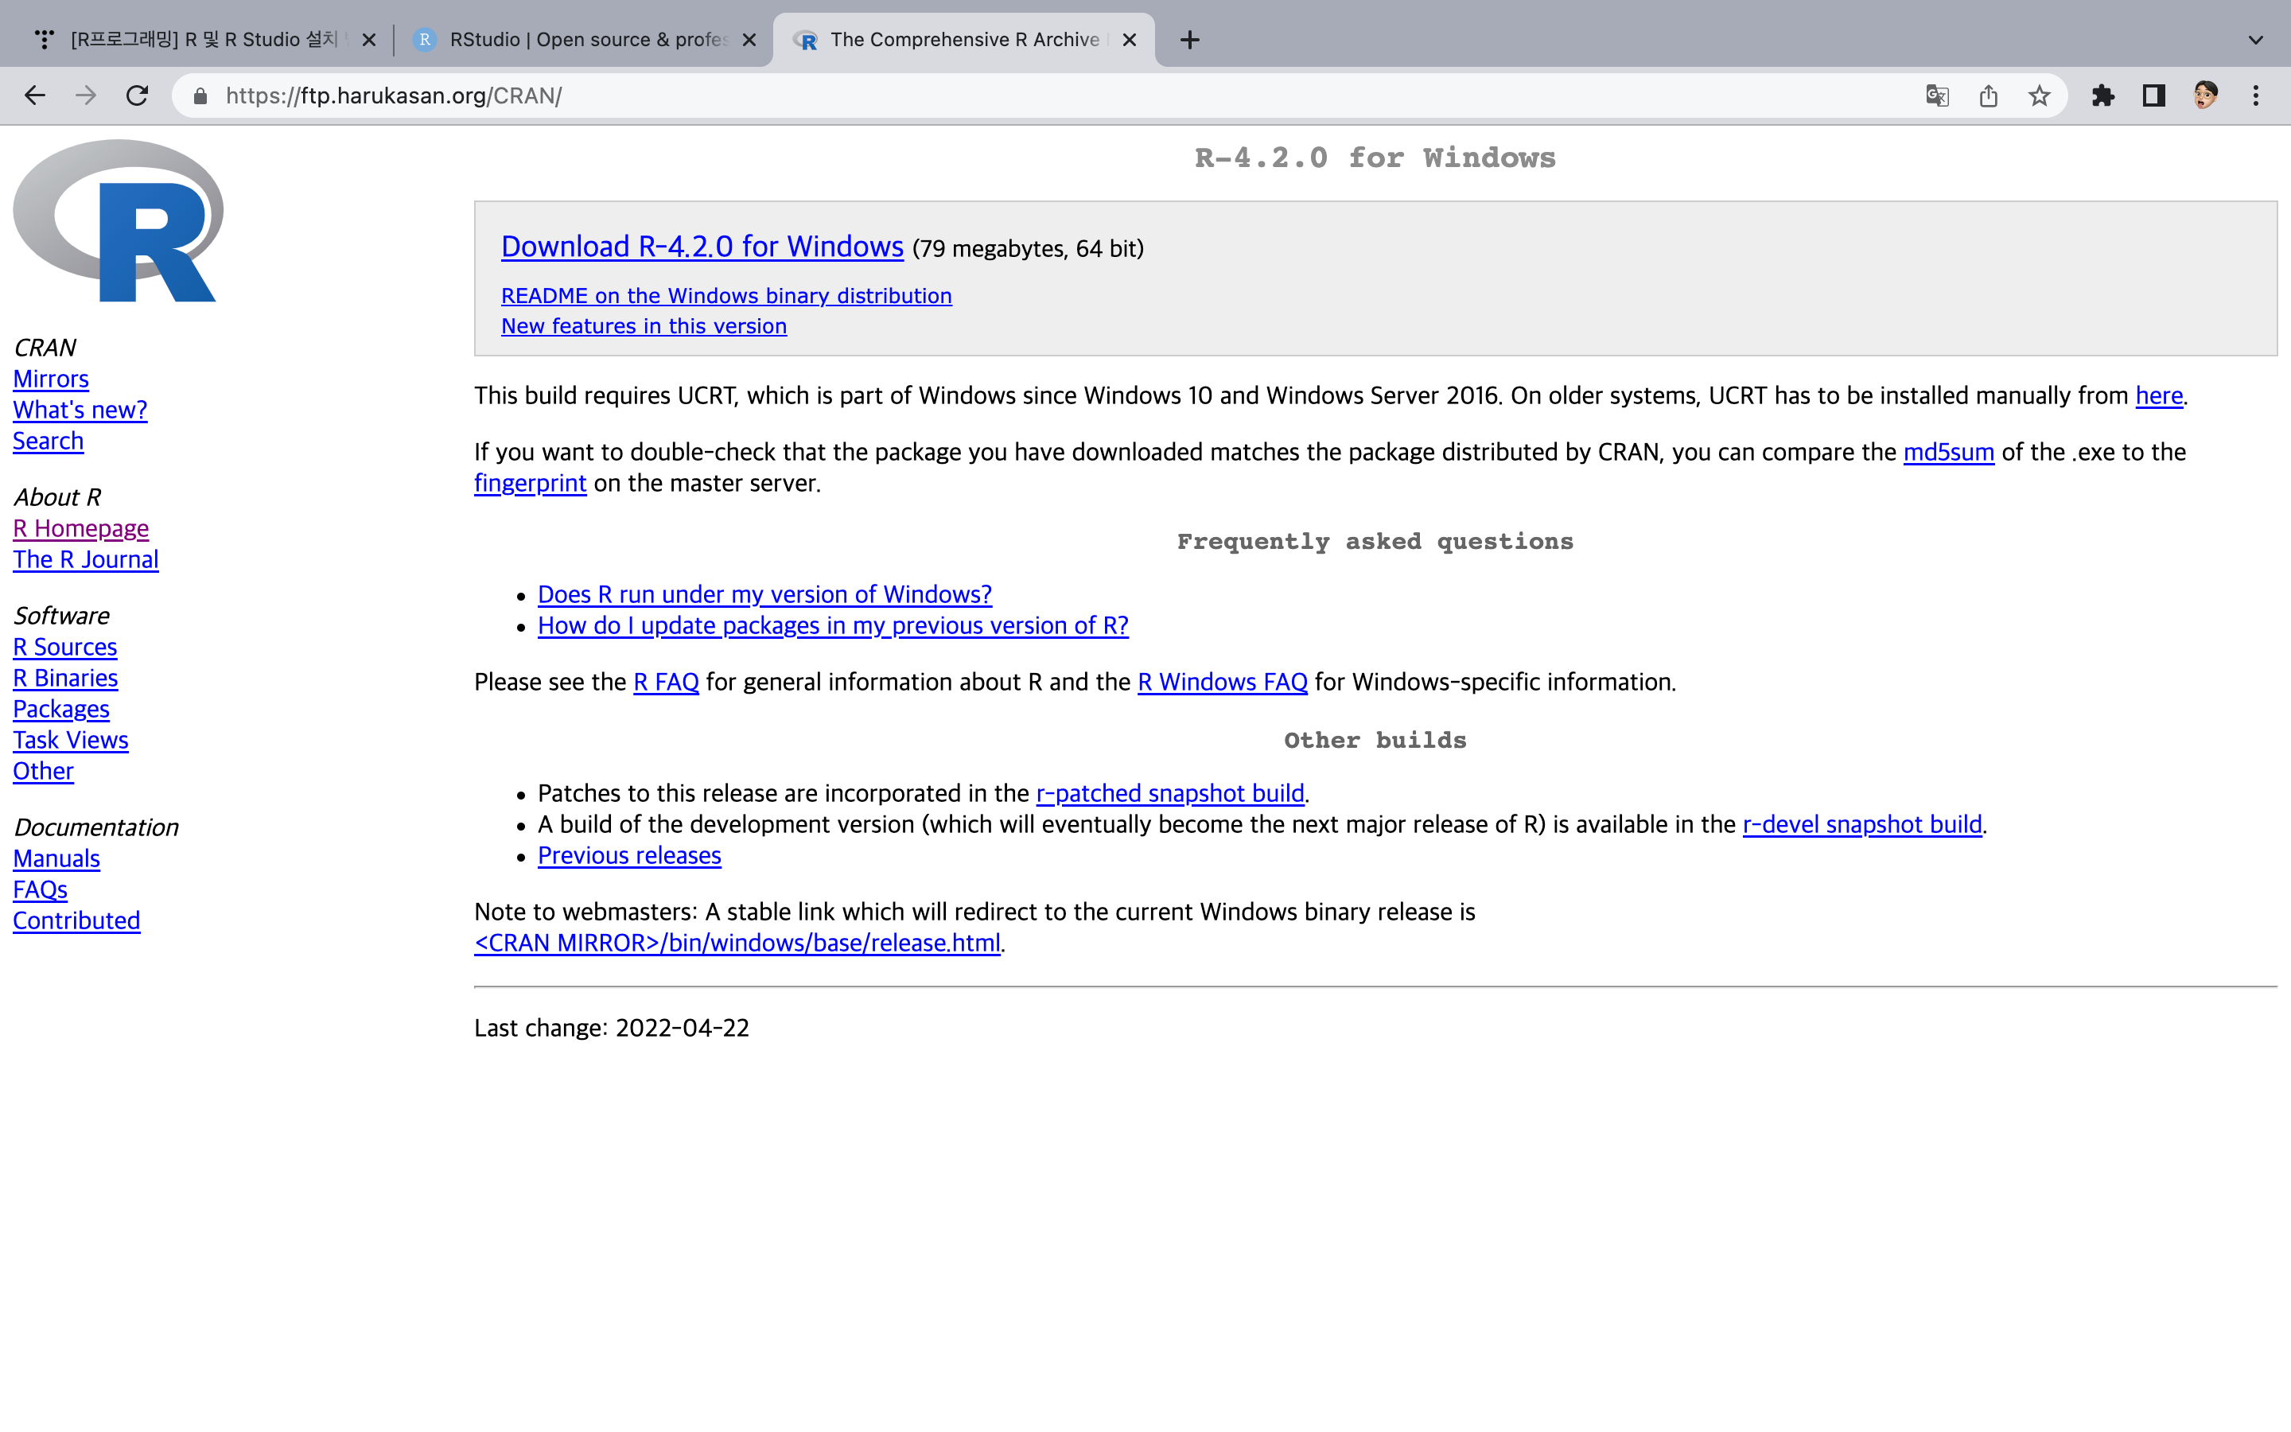
R 설치
*Windows
Download R-X.X.X for Windows 클릭
이후 .exe 파일을 실행시켜서 설치

Slide 14
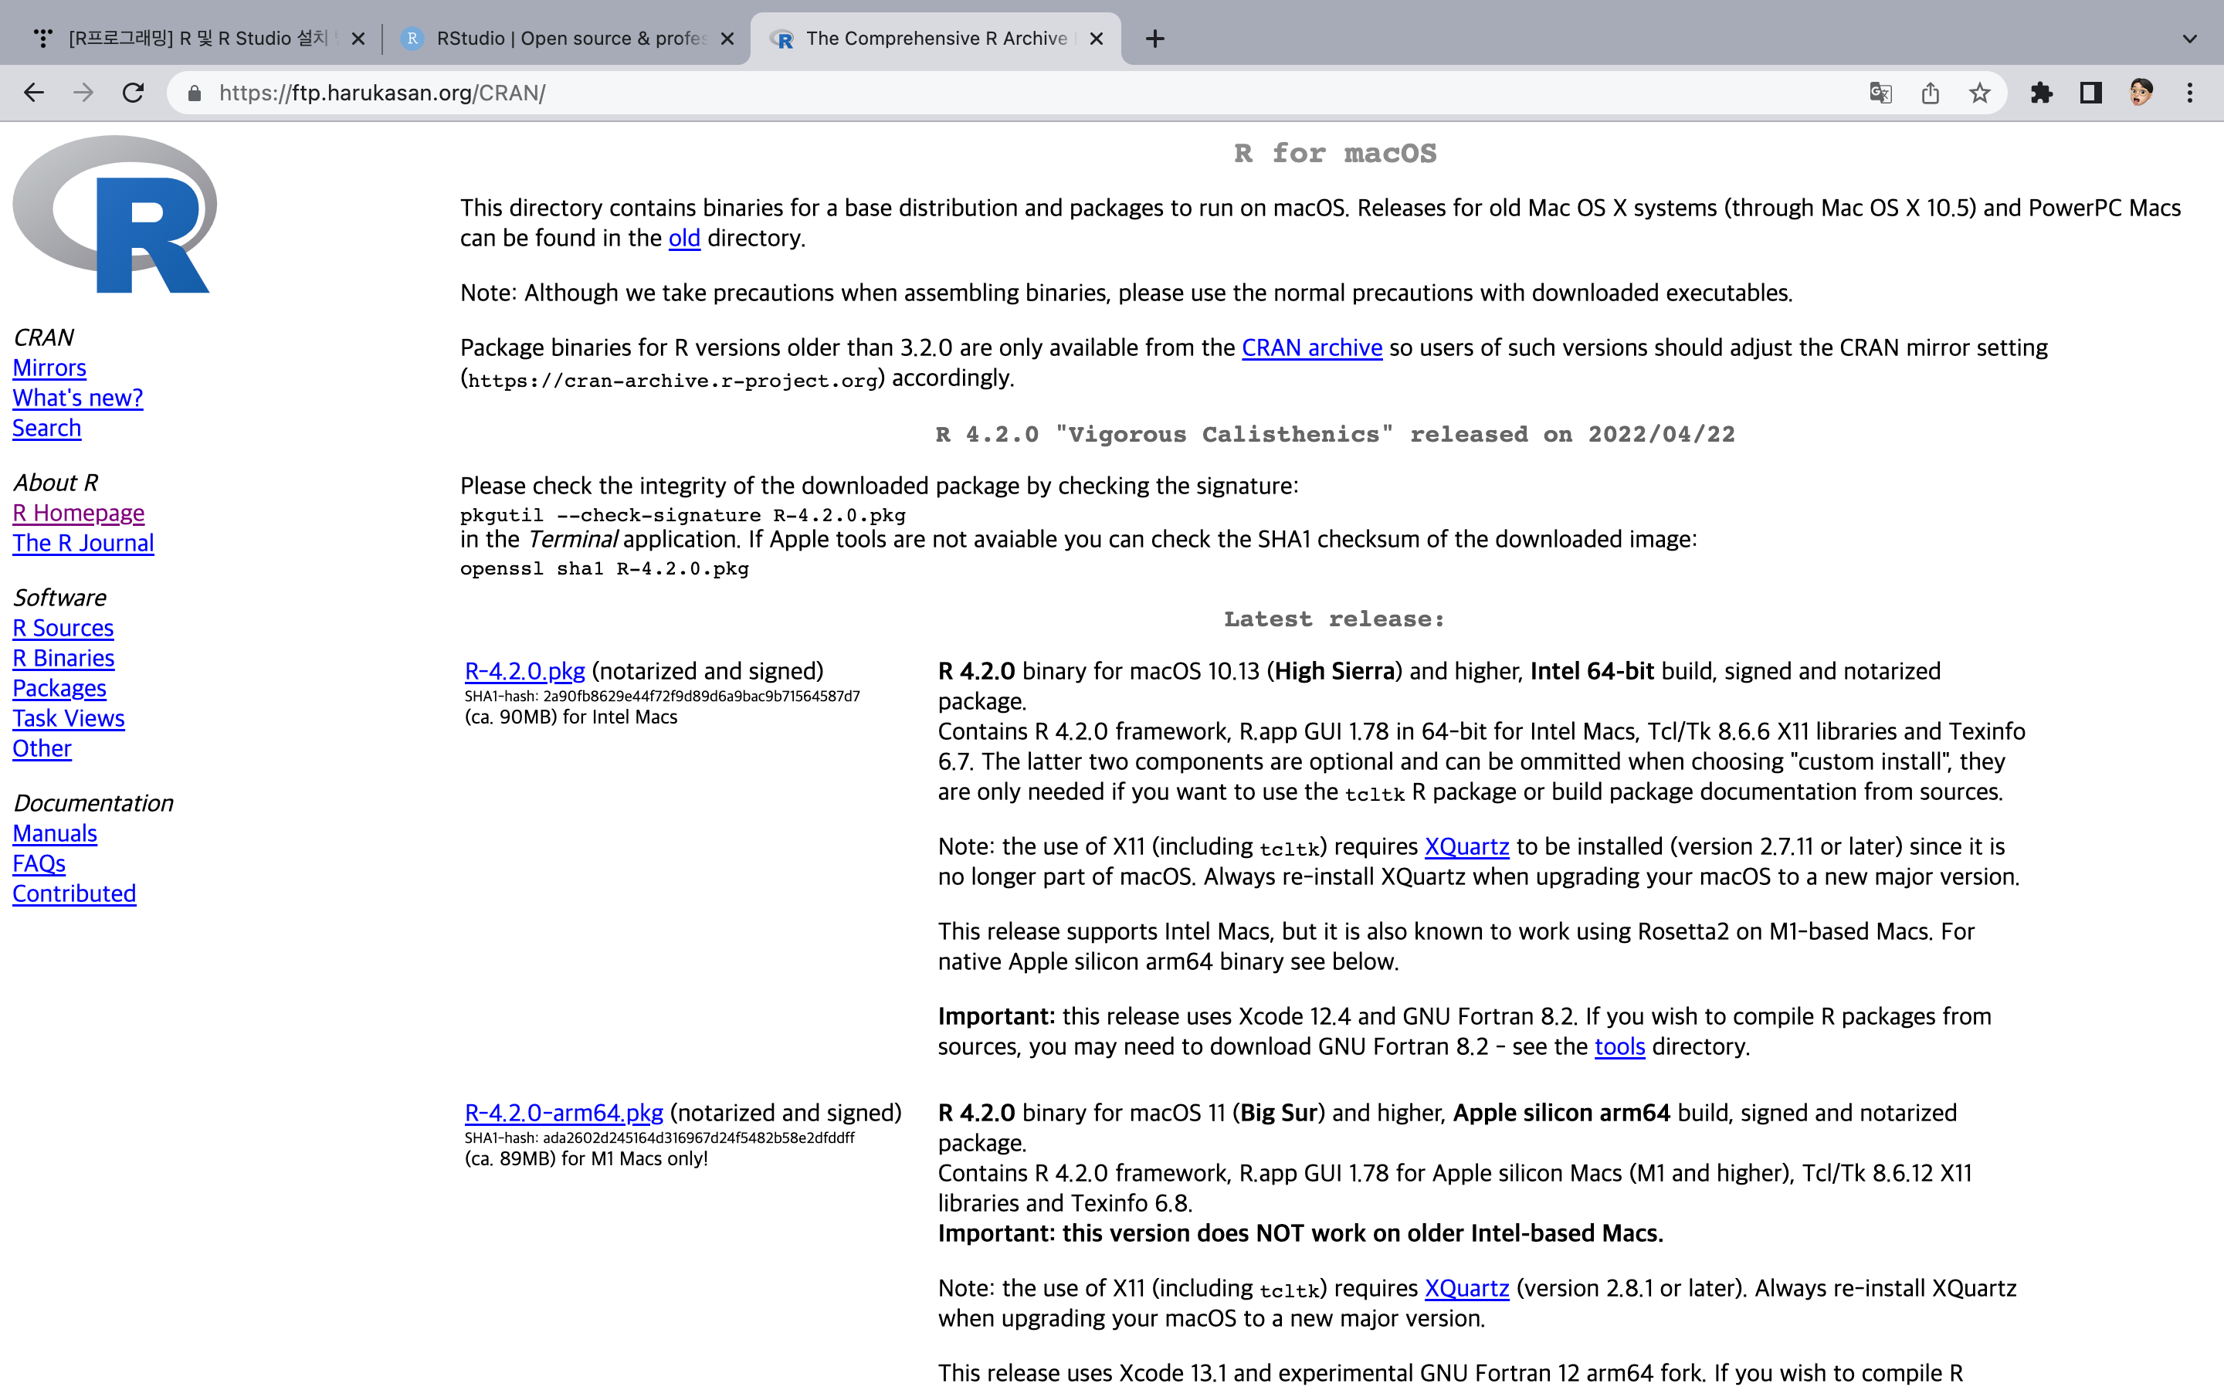
R 설치
*MAC OS
각자의 프로세서에 맞는 항목을 클릭
인텔 맥
이후 .pkg 파일을 실행시켜서 설치
M1 이후 맥

Slide 15
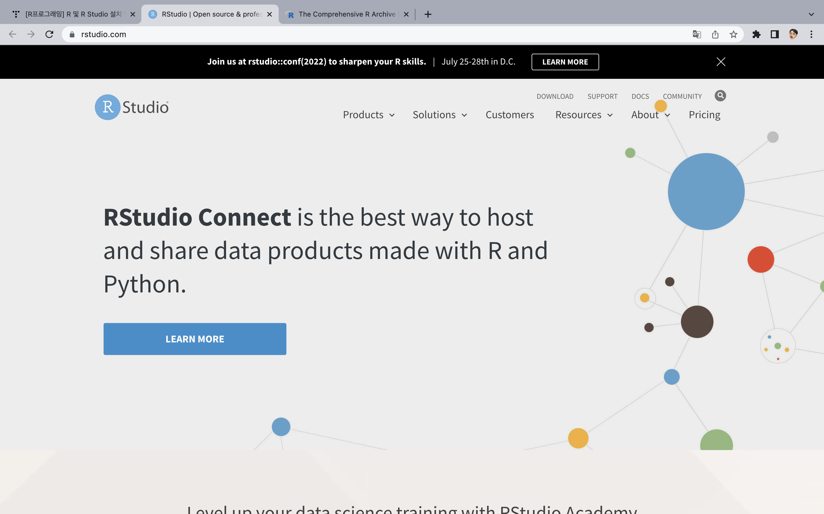
R Studio 설치
Products 클릭

Slide 16
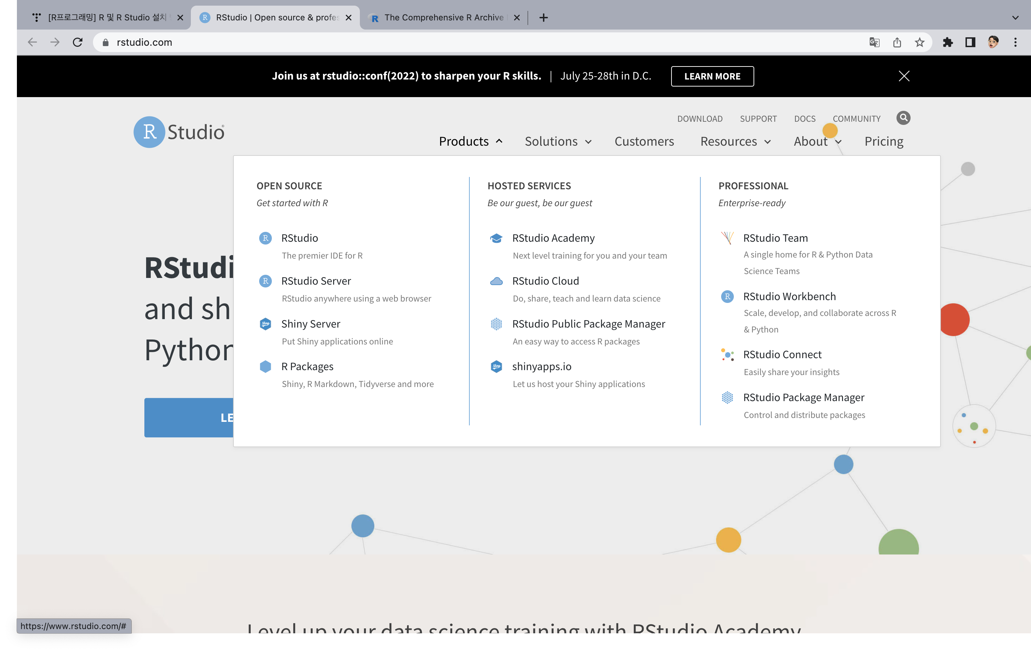
R Studio 설치
RStudio 클릭

Slide 17
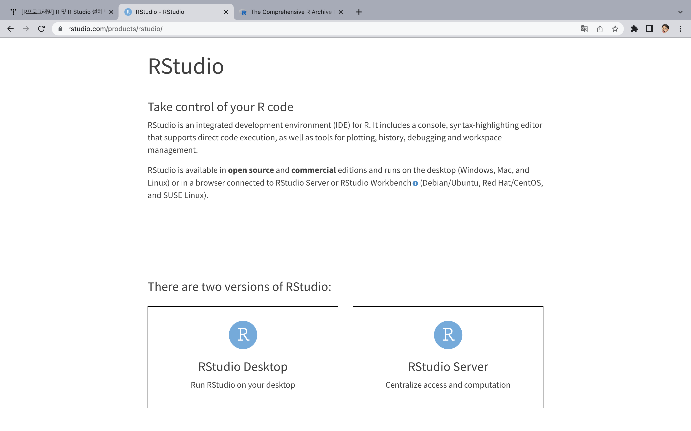
R Studio 설치
RStudio Desktop 클릭

Slide 18
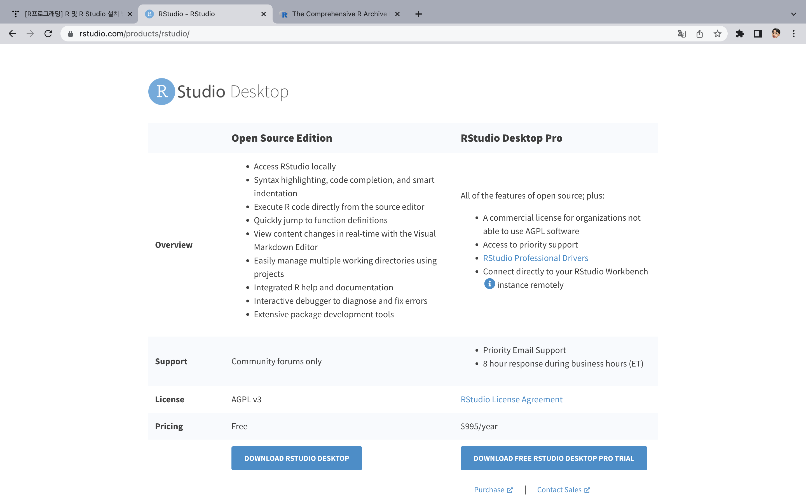
R Studio 설치
DOWNLOAD RSTUDIO DESKTOP 클릭

Slide 19
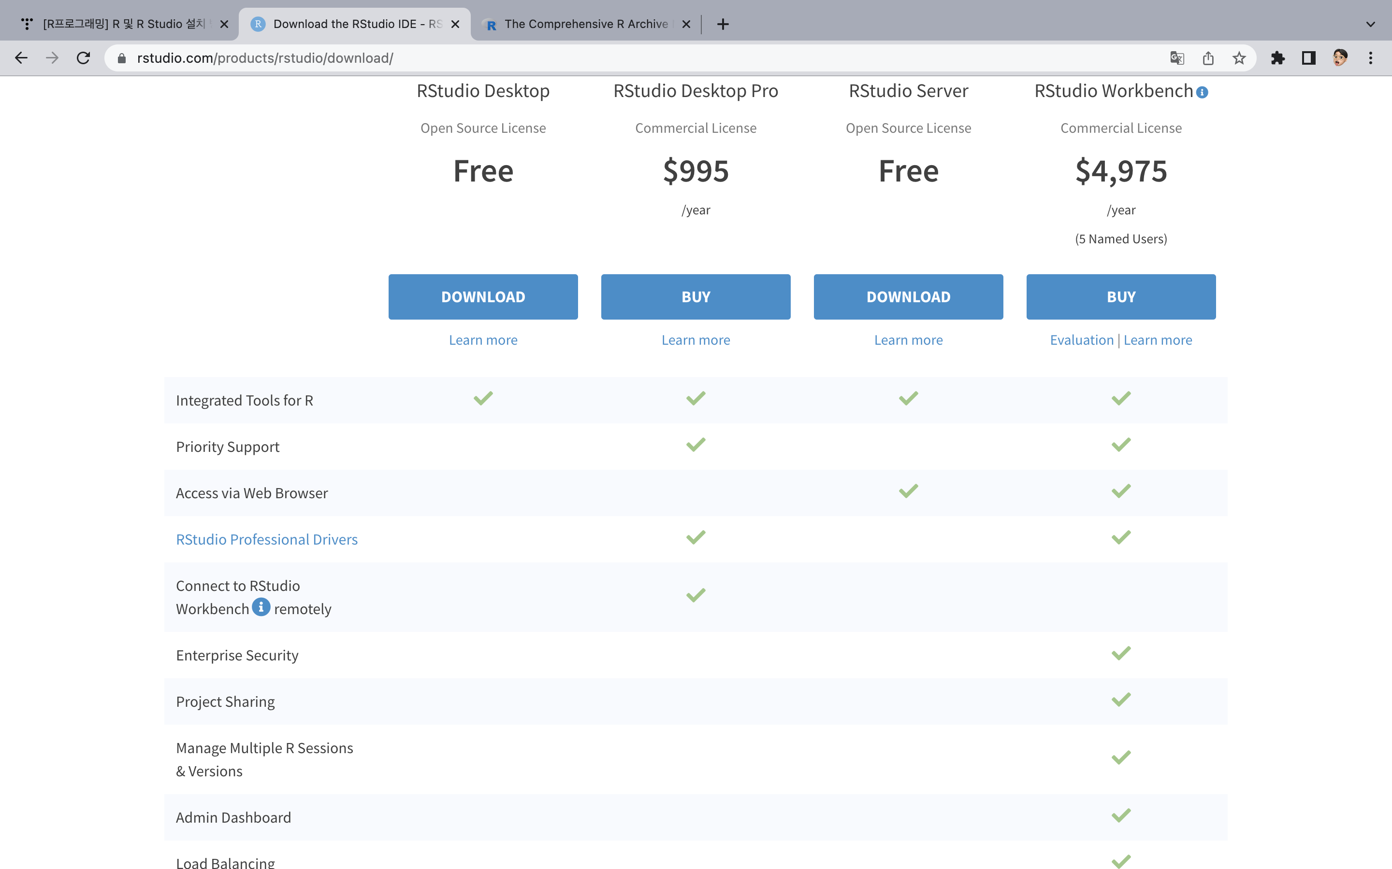
R Studio 설치
Rstudio Desktop 항목의 DOWNLOAD 클릭

Slide 20
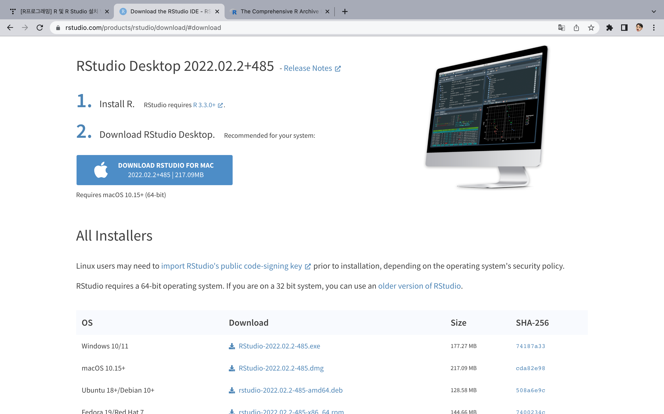
R Studio 설치
DOWNLOAD RSTUDIO FOR 운영체제 클릭
이후 .dmg(Mac) / .exe(Windows) 파일을 실행시켜서 설치

Slide 21
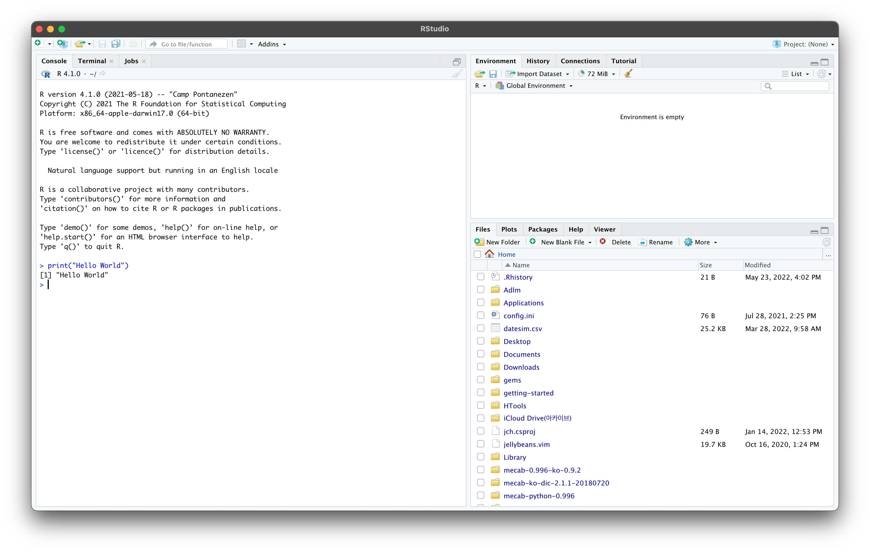
R Studio 설치
print(“Hello World”)
입력 후 엔터
”Hello World”가 출력되면 R과 R Studio 설치 완료

Slide 22
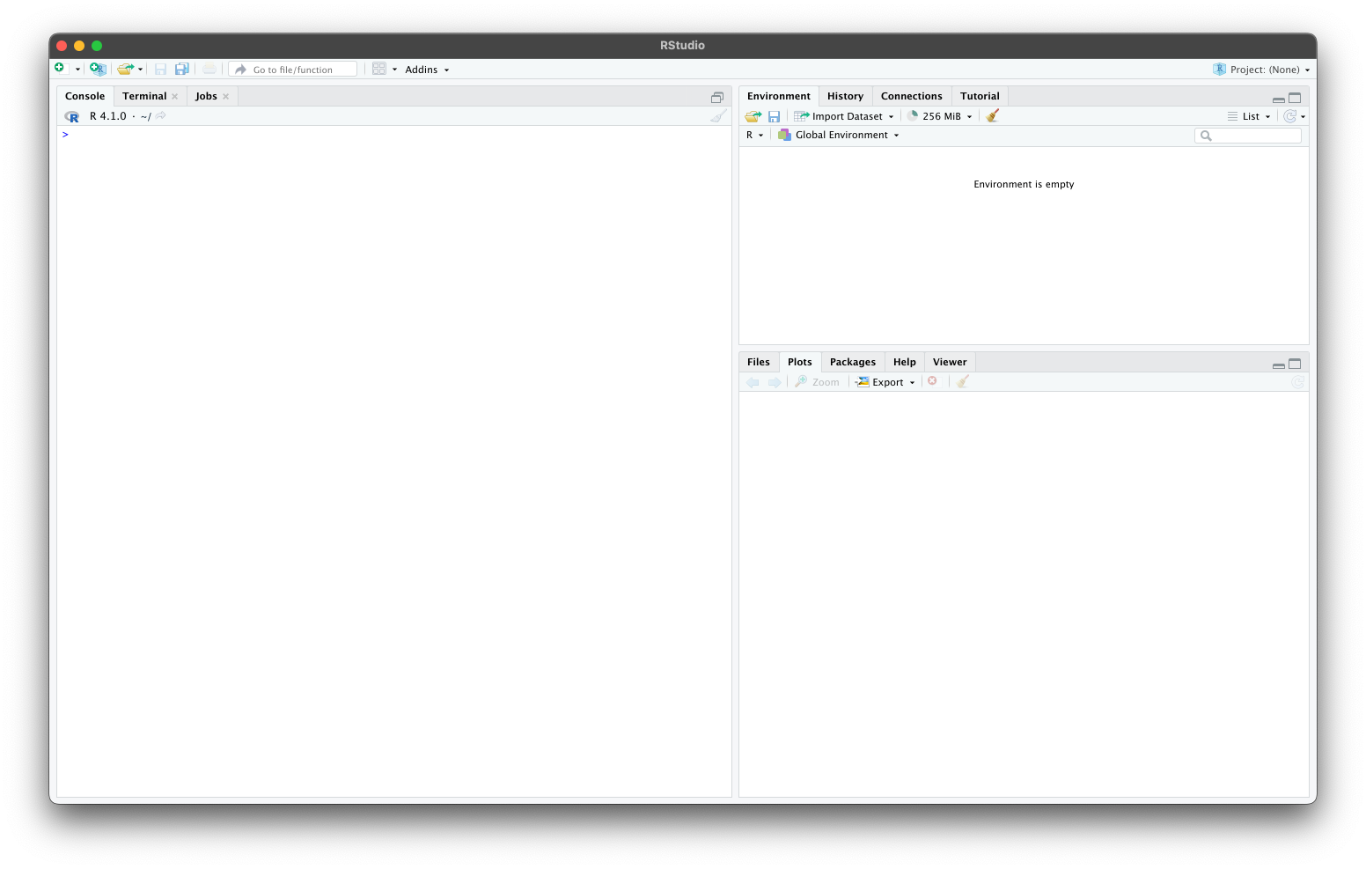
R Studio Tutorial
새 파일 생성
File - New File - R Script
혹은
(+) 버튼 - R Script

Slide 23
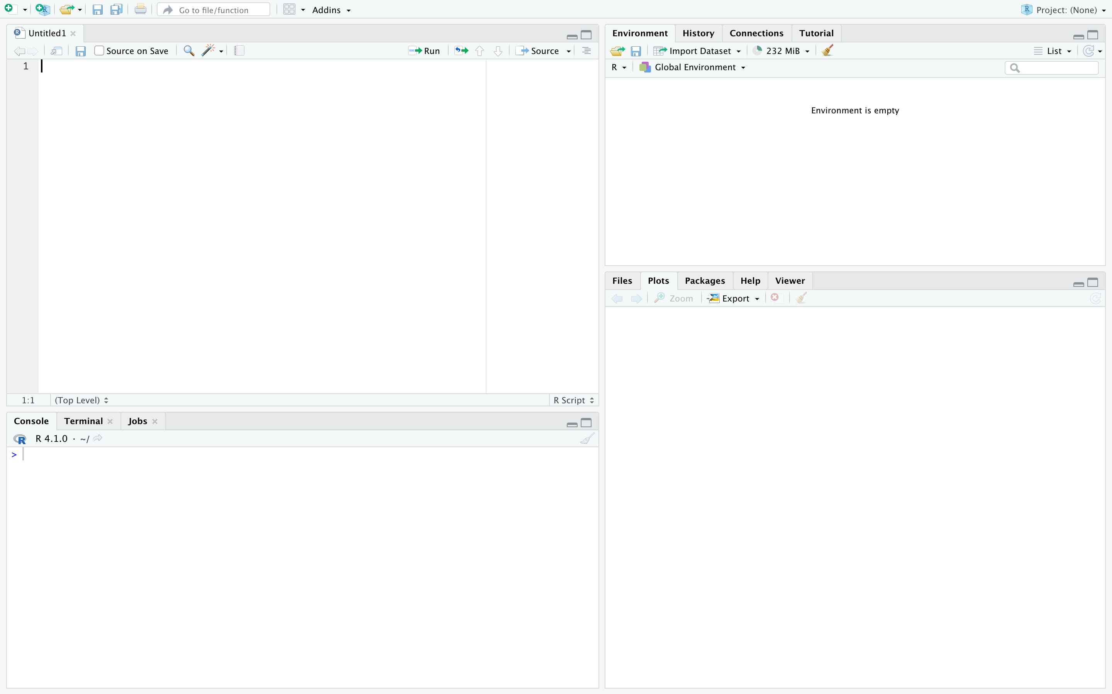
R Studio Tutorial
첫 화면

Slide 24
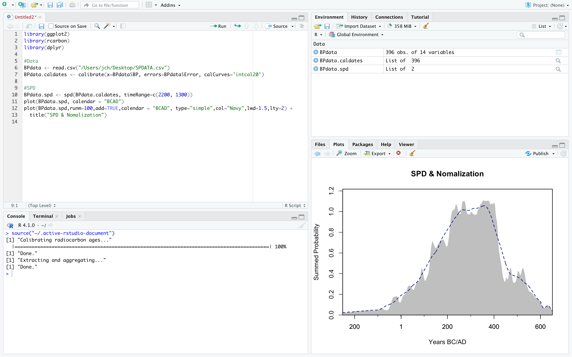
R Studio Tutorial
Data
Code
Graph
Console

Slide 25


R Studio Tutorial
Data
Code
Graph
Console

Slide 26
R Package 설치
패키지 설치 : Console 창에 아래의 명령어를 입력
> install.packages(‘패키지명’)
패키지 사용 선언 : Code 창에 아래의 코드를 입력
> library(‘패키지명’)
Quiz.
1. ggplot2 패키지를 설치하고 사용 선언을 해주세요.
2. dplyr 패키지를 설치하고 사용 선언을 해주세요.

